Slide 1
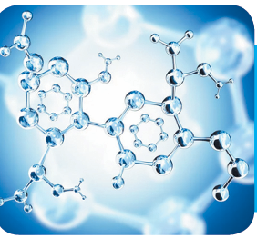

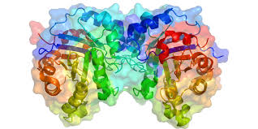

ТЕМА 1. ХІМІЧНИЙ СКЛАД КЛІТИНИ
§8. Білки: функції в біологічних системах. Ферменти, їхня роль у клітині
Які особливості будови білків забезпечують їм здатність виконувати багато різних функцій – впливати на швидкість багатьох різних хімічних реакцій?

Slide 2
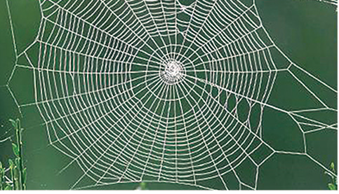
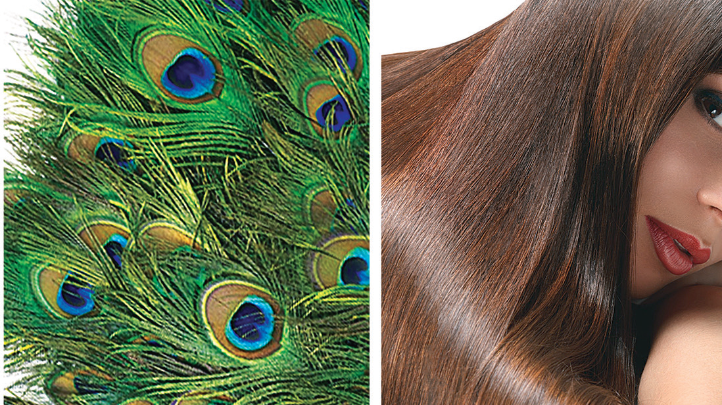
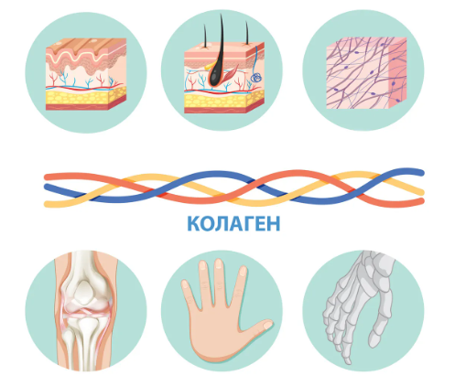
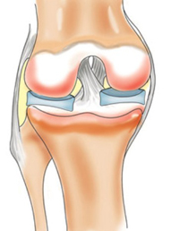
§ 8. Білки: функції в біологічних системах.
Ферменти, їхня роль у клітині
Функції білків у біологічних системах
Будівельна (структурна) функція білка
Білки є важливими компонентами клітинних і позаклітинних структур
ФІБРОЇН
КЕРАТИН
КОЛАГЕН
ЕЛАСТИН

Slide 3
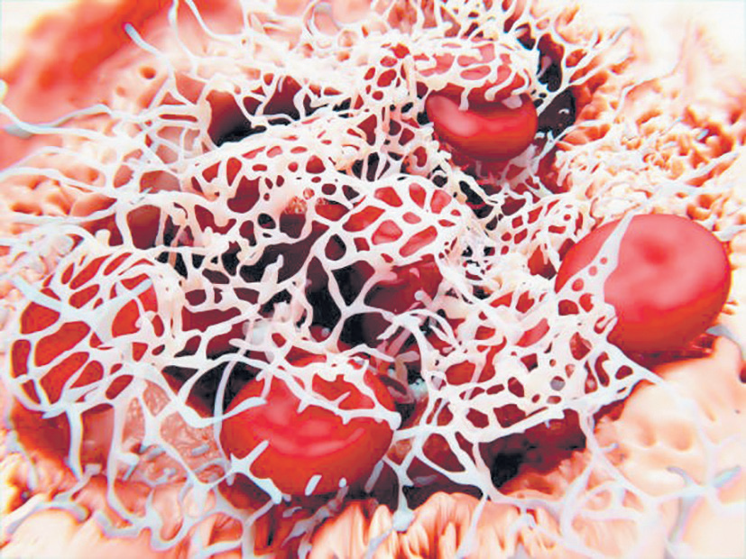
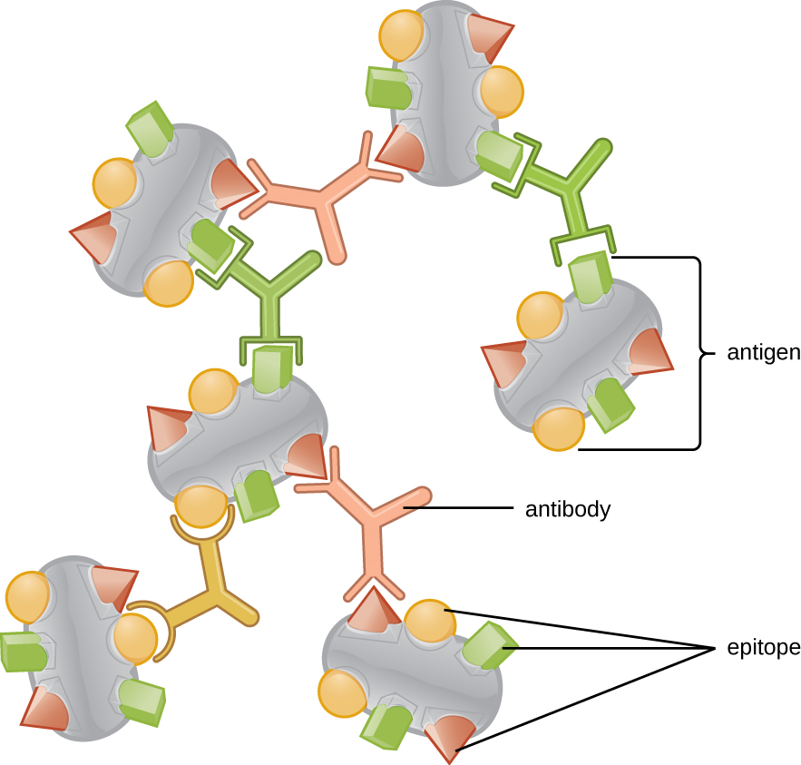
§ 8. Білки: функції в біологічних системах.
Ферменти, їхня роль у клітині
Функції білків у біологічних системах
Захисна функція білка
Імуноглобуліни (антитіла) – це спеціалізовані глобулярні білки, які розпізнають і знешкоджують чужорідні для організму речовини (антигени
Інтерферони – білки, які забезпечують неспецифічний гуморальний імунітет, захищаючи організм від збудників різних інфекцій
Тромбін, тромбопластин і фібриноген, беруть участь у процесах зсідання крові та утворенні тромбів, запобігаючи крововтратам

Slide 4
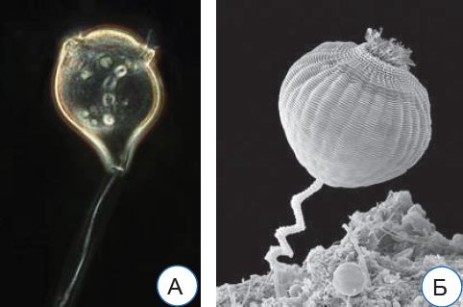
§ 8. Білки: функції в біологічних системах.
Ферменти, їхня роль у клітині
Функції білків у біологічних системах
Сигнальна функція білка
Мембранні складні білки – глікопротеїди – розпізнають специфічні речовини та передають сигнали до клітини, забезпечуючи її подразливість
Подразливість клітин інфузорії-сувійки
А. Клітина сувійки у спокійному стані.
Б. У разі подразнення клітина сувійки втягує всередину передній полюс з війками, а її стебельце спірально скручується завдяки скоротливим білкам

Slide 5
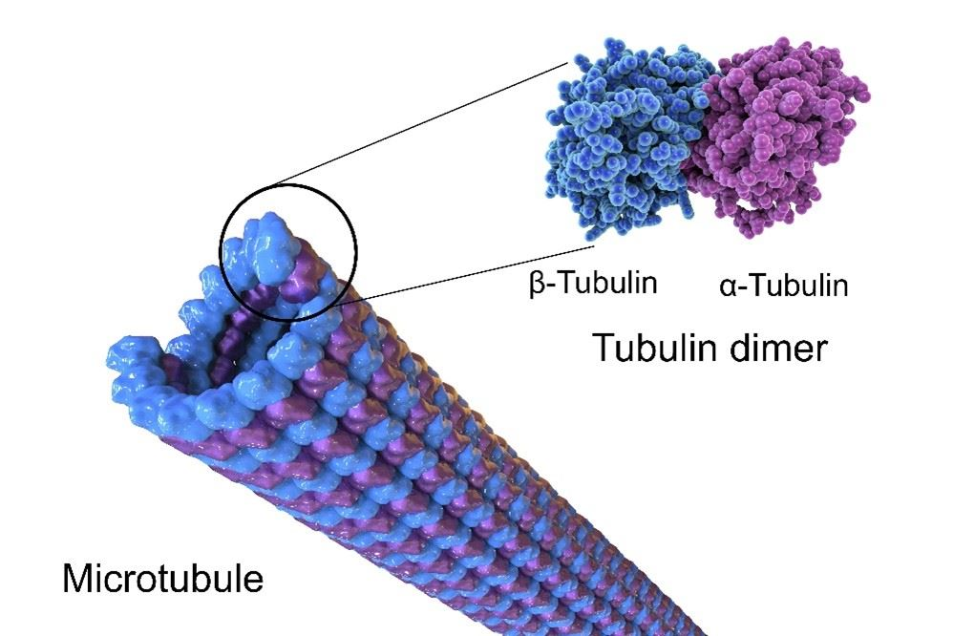
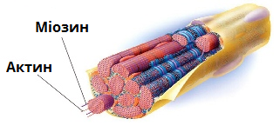
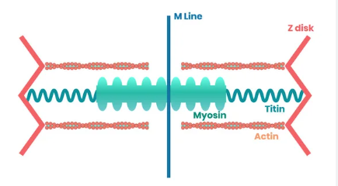
§ 8. Білки: функції в біологічних системах.
Ферменти, їхня роль у клітині
Функції білків у біологічних системах
Скорочувальна (рухова) функція білка
Актин і міозин, забезпечують скорочення м’язових клітин. Тубулін у складі джгутиків і війок евкаріотів також бере участь у русі їхніх клітин

Slide 6
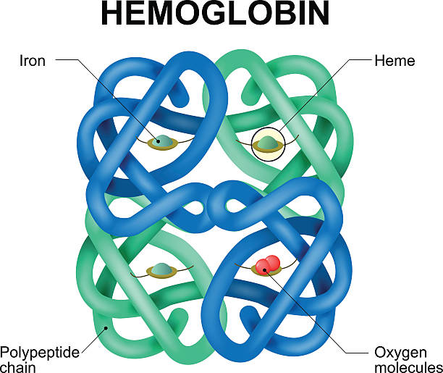
§ 8. Білки: функції в біологічних системах.
Ферменти, їхня роль у клітині
Функції білків у біологічних системах
Резервна функція білка
Резервна функція білка
Транспортна функція білка
Деякі білки відкладаються про запас і забезпечують живлення зародка
Деякі білки відкладаються про запас і забезпечують живлення зародка
Транспорт дихальних газів
міоглобін
овальбумін
гемоглобін
глютен
Білки-антифризи, запобігають замерзанню за низьких температур деяких риб
казеїн
Адаптація до температури

Slide 7
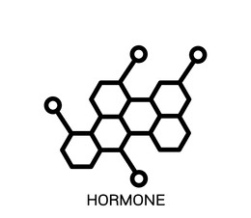
§ 8. Білки: функції в біологічних системах.
Ферменти, їхня роль у клітині
Функції білків у біологічних системах
Регуляторна функція
Функція прискорення біохімічних реакцій
Білкову природу мають певні гормони та нейрогормони, які регулюють всі процеси в організмі
Ферменти (ензими) – є природними каталізаторами
прості ферменти
складні ферменти

Slide 8

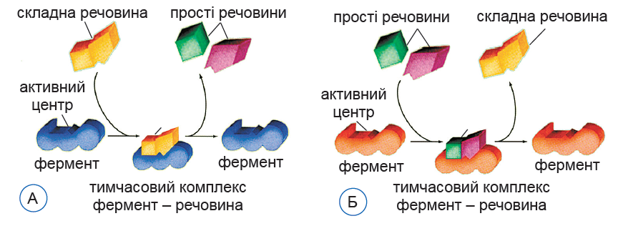

§ 8. Білки: функції в біологічних системах.
Ферменти, їхня роль у клітині
Функції білків у біологічних системах
ЦІКАВО ЗНАТИ!
Фермент лізоцим, який міститься в слині, сльозах і слизових оболонках, захищає організм від бактерій
А. Розщеплення складної речовини на простіші
Б. Утворення складної речовини з простіших

Slide 9
§ 8. Білки: функції в біологічних системах.
Ферменти, їхня роль у клітині
УЗАГАЛЬНЕННЯ
У живих системах білки виконують функції: будівельну, захисну, сигнальну, скорочувальну, резервну, транспортну, адаптацій до існування в умовах несприятливих температур, регуляторну, каталітичну
Ферменти (екзими) – специфічні білки, що прискорюють хімічні реакції, бувають прості і складні
Кожен фермент має активний центр (ділянку, що відповідає молекулі речовини / речовин, з якою / якими взаємодіє)
Ферменти є специфічними, каталізують зазвичай одну реакцію

Slide 10
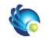

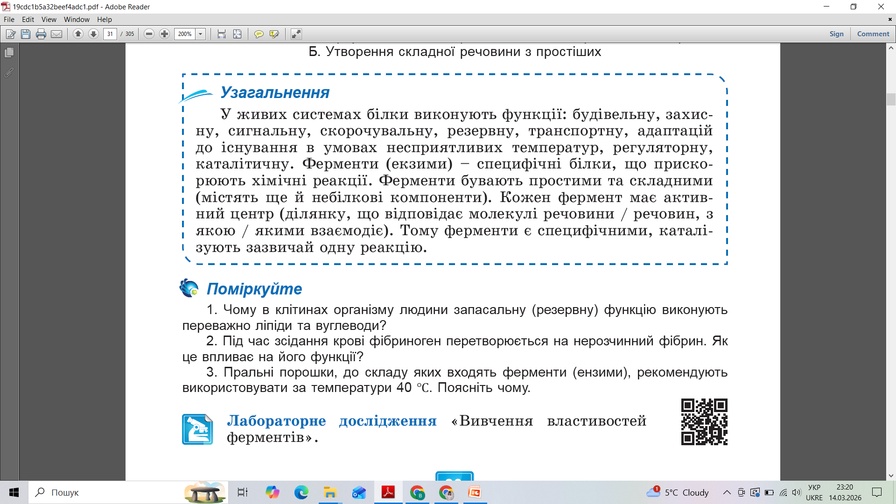
§ 8. Білки: функції в біологічних системах.
Ферменти, їхня роль у клітині
УЗАГАЛЬНЕННЯ
Поміркуйте
1. Чому в клітинах організму людини запасальну (резервну) функцію виконують переважно ліпіди та вуглеводи?
2. Під час зсідання крові фібриноген перетворюється на нерозчинний фібрин. Як це впливає на його функції?
3. Пральні порошки, до складу яких входять ферменти (ензими), рекомендують використовувати за температури 40 ℃. Поясніть чому.
Скануйте код виконайте лабораторне дослідження

Slide 11

§ 8. Білки: функції в біологічних системах.
Ферменти, їхня роль у клітині
Домашнє завдання
Опрацюйте
параграф 8, вивчіть основні функції білків

